Slide 1



République Démocratique du Congo
Ministère de l’Intérieur en collaboration avec Aigle Academia:
Centre initiatique en Droit public congolais
POLICE NATIONALE CONGOLAISE
INSPECTION GENERALE
Le rôle de l’Inspection Générale de la Police Nationale congolaise dans la mise en œuvre du code de la route et la pratique des amendes transactionnelles par les unités de la police de circulation routière
Guide de renforcement des capacités des unités de la police de la circulation routière de la Ville de Kinshasa
Par :
Félicien KALALA MUPINGANI
Professeur de Droit public à l’Université de Kinshasa
Avril 2025

Slide 2

Police Nationale congolaise et la tranquillité publique
Module 1
Module 2
Module 3
Module 4
Module 5
Police Nationale congolaise et la tranquillité publique
Organisation et déontologie de la Police Nationale Congolaise
Police routière congolaise: Rapport entre Ordre public, tranquillité publique et missions de l’Etat
Amendes transactionnelles à la Police de circulation routière
IG et la lutte contre les antivaleurs: Recensement des Cas d’abus, mesures de répression de l’IG et recommandations
2

Slide 3

1. Notions Police Nationale congolaise (PNC) et missions
La Police nationale congolaise est un service public civil, apolitique, accessible, dépourvu de personnalité juridique mais bénéficiant d’une certaine autonomie administrative, technique et financier.
Relevant du Gouvernement, elle est placée sous l’autorité du Ministre ayant les affaires intérieures dans ses attributions, et exerce son action sur l’ensemble du Territoire National dans le respect de la Constitution, lois et règlements.
Article 92, 182 – 184 de la Constitution de la RDC.

Slide 4
A. Missions générales de la Police Nationale congolaise
Assurer la Sécurité et tranquillité publique
1
Assurer la sécurité des personnes et de leurs biens
2
Maintenir et rétablir l’ordre public
3
4
Assurer la protection rapprochée des hautes autorités

Slide 5
B. Missions particulières
Reprises dans la loi organique n°11/013 du 11 août 2011 portant organisation et fonctionnement de la Police Nationale congolaise, les missions de la PNC sont préventives et curatives, elles comprennent:
Les missions ordinaires ,Articles15 et 16
Les missions extraordinaires, Article 17
Et les missions spéciales, Article 18

Slide 6
Missions ordinaires
Les missions ordinaires s'exercent dans le cadre du service normal de police. Elles ont pour but de prévenir les troubles à l'ordre public et les infractions, de constater celles-ci, d'en rassembler les preuves, d'en rechercher et d'en identifier les auteurs et de les déférer devant l'autorité judiciaire compétente.
Elles s'opèrent quotidiennement sans qu'il soit besoin d'une réquisition. Il peut s’agir notamment:
les renseignements généraux ;
la lutte contre la criminalité ;
la lutte contre le terrorisme ;
la lutte contre les violences liées au genre, la surveillance et la
protection de l'enfant

Slide 7
Missions ordinaires (suite)
La sécurité routière, des voies de communication et de transport ;
La surveillance physique des frontières ;
L a participation au secours de la population en cas de catastrophe et de sinistre ;
La sauvegarde de l'hygiène et de la salubrité publique

Slide 8
. Missions extraordinaires
Les missions extraordinaires sont celles dont l'exécution n'a lieu qu'en vertu de la réquisition écrite émanant de l'autorité administrative ou de l'autorité judiciaire.
Il peut s’agir d’une notification et mise à exécution des mandats de justice ou encore de Garde, escortes et sentinelles d'honneur pour les autorités qui y ont droit.
Les agents de la Police nationale sont tenus, sous peine de sanctions, de déférer avec promptitude à toute réquisition légale de ces autorités.

Slide 9
. Missions spéciales
Ces sont celles s'exécutant au titre de suppléance d'appui ou de concours de service spécialement institués et qui exige une réquisition.
A cet effet, dans le cadre de mission spéciale, ces effectifs de la police nationale congolaise peuvent être détachés auprès des organismes spécialisés en la matière, notamment en participants aux missions de maintien de la paix.

Slide 10
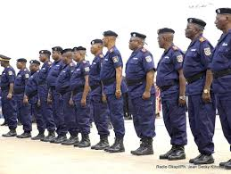
2. Organisation et déontologie de la Police Nationale congolaise
Organisation
La PNC est composée des Corps des policiers de carrières et du personnel administratif.
Les policiers de carrières sont régis par la loi n°13/013 du 01 juin 2013 portant personnel de carrière de la Police nationale et sont nommés à l’une des catégories du Corps des policiers de carrières fixées par la loi organique du 11 Août 2011 portant organisation et fonctionnement de la PNC.
Elle est structurée en 3 organes principaux: un Conseil supérieur de la police, un Commissariat général, une inspection générale et des Commissariats provinciaux et des unités territoriales et locales. Article 23 de la Loi du 11 août 2011.

Slide 11
A. Organisation PNC
Conseil supérieur de la police: Est l’organe consultatif du Gouvernement en matière de police et de sécurité. Il est composé du ministre de l’Intérieur, du ministre de la justice, du commissaire général, de l’inspecteur général, des commissaires généraux adjoints, du directeur général des écoles et formations et des commissaires provinciaux. Il est doté d’un Secrétariat. Articles 26 et 28 de la loi de 2011.

Slide 12
A. Organisation PNC (Suite)
Commissariat général
Le Commissariat général est une structure de commandement. Il est dirigé par un Commissaire généra et de 3 adjoints chargés notamment de la police administrative, de la police judiciaire et d’appui et de gestion du Personnel. Il comprend également des directions centrales, les services centraux et les formations nationales spécialisées et de la Direction générale des écoles et formations.
Articles 31 à 47 de la loi de 2011.

Slide 13
A. Organisation PNC (Suite)
L’inspection générale
L’inspection Générale est la structure de contrôle, d'audit, d'enquête et d'évaluation des services de la Police nationale, relevant du ministre ayant les affaires intérieures dans ses attributions.
L'Inspecteur général a pour mission de veiller à l'application stricte des lois et règlements de la République par le personnel de la Police nationale, des directives et instructions relatives au bon fonctionnement de celle-ci, notamment : l'évaluation du respect des droits fondamentaux, des droits de l'homme et de la protection des libertés individuelles et collectives, dans l'exercice de la fonction de Police ; le contrôle de la gestion rationnelle des ressources humaines, financières et matérielles mises à la disposition de différentes unités et services de la Police nationale…
Il est dirigé par un Inspecteur général de la catégorie des Commissaires divisionnaires et est assisté de deux adjoints de la catégorie des Commissaires divisionnaires. Articles 48 à 52 de la loi de 2011.

Slide 14
A. Organisation PNC (Suite)
Le Commissariat provincial
Le commissariat provincial est une structure de commandement des unités de la police au niveau de chaque province. Il dispose d'un commissaire provincial de rang de commissaire divisionnaire supérieur et de trois adjoints chargés respectivement de la police administrative, judicaire et d'appui et gestion. Articles 52 à 54 de la loi de 2011.
Les missions concrète de la police sont accomplies à travers des commissariats provinciaux, qui sont plus proches des réalités sur terrain.

Slide 15
A. Organisation PNC (Suite)
Les Unités territoriales et locales de la Police nationale
Les unités territoriales et locales sont implantées conformément à la subdivision administrative du territoire et selon les besoins sécuritaires. Ils sont en collaboration avec le commissaire d'appui et gestion du commissariat provincial. Article 55 de la loi de 2011.
C’est au sein des unités territoriales et locales qu'on trouve la création des unités spécialisés à caractères spécifiques comme La Brigade de garde, La police de frontières, La police criminelle, La police minière et hydrocarbure, La police fluviale, lacustre et maritime, La police de circulation routière.

Slide 16
B. Déontologie de la PNC
La déontologie se compose de l’ensembles des règles qui servent d’indicateur dans l’exécution des missions d’un Agent de police, au risque d’une sanction disciplinaire, indépendamment, le cas échéant, des peines prévues par la Loi.
Elle peut être regroupés en devoirs et valeurs, ainsi qu’en incompatibilités.

Slide 17
Devoirs
(Articles 47 à 54 de la loi du 01 juin 2013 personnel de carrière de a Police Nationale)
Le Policier est tenu d’accomplir personnellement et consciencieusement toutes les obligations de service qui, en vertu de ses fonctions, lui sont imposées par les Lois et Règlements en vigueur.
Dans l’accomplissement de ses missions, le Policier doit respecter et protéger la dignité humaine, défendre et protéger les droits de l’homme, le droit humanitaire ainsi que les droits et libertés fondamentaux de l’individu, conformément aux normes nationales et internationales en vigueur.
Il doit veiller particulièrement à la protection des droits de la personne vulnérable, de la femme et de l’enfant, en tout temps et en tout lieu.
Il ne peut ni se livrer, ni infliger, ni provoquer, ni tolérer des actes de torture, des peines ou traitements cruels, inhumains et dégradants pour quelque raison que ce soit.

Slide 18
Devoirs (Suite)
Le Policier est tenu, en toute circonstance, de veiller à la sauvegarde des intérêts de la Nation. A ce titre, il s’engage, sous serment, à servir avec loyauté, dévouement, intégrité, dignité et dans le respect des droits de l’homme et des libertés des citoyens, conformément aux Lois et Règlements de la République.
Sans préjudice des dispositions du Code Pénal relatives au secret professionnel, tout Policier est tenu au secret et à la discrétion professionnels pour tout ce qui concerne les documents, faits et informations, dont il a connaissance dans l’exercice ou à l’occasion de l’exercice de ses fonctions, et qui présentent un caractère secret de par leur nature ou de par les prescriptions de l’autorité hiérarchique.
L’obligation de secret et de discrétion professionnels ne s’oppose pas à la dénonciation, par le Policier, selon la législation pénale, des infractions dont il a connaissance dans l’exercice de ses fonctions, ni à l’obligation de témoigner qui peut lui être faite par l’autorité judiciaire ou l’administration compétente.
Toute suppression ou toute communication non autorisée des documents de service à des tiers est formellement interdite.

Slide 19
Devoirs (Suite)
Le Policier est tenu, en toute circonstance, d’exercer ses fonctions en toute impartialité et sans aucune discrimination à l’égard de toute personne. Il est aussi tenu à la courtoisie dans ses rapports avec le public, avec les autorités civiles et militaires, avec ses supérieurs, avec ses collègues et avec ses subordonnés.
Il s’abstient de tout acte, propos ou attitude, dans le service comme dans sa vie privée, qui pourrait porter atteinte au bon renom de l’institution, à la confiance du public ou compromettre l’honneur ou la dignité de sa qualité de policier.
Dans l’exercice ou à l’occasion de l’exercice de ses fonctions, et même en dehors de celles-ci, il est interdit au Policier, sous peine des poursuites judiciaires, de solliciter ou d’accepter, directement ou par personne interposée, des dons, gratifications ou autres avantages pour le service qu’il est tenu de rendre.
Il lui est également interdit de se prononcer sur toute affaire au traitement et à la solution de laquelle il a un intérêt personnel ou à laquelle son conjoint, ses parents ou alliés ont un intérêt.

Slide 20
Devoirs (Fin)
Le Policier est tenu, dans l’exercice de ses fonctions, de porter l’uniforme de son unité, de son service ou de sa spécialité, sauf dans les cas où il est appelé à prester en tenue civile.
Le Policier est tenu de se soumettre à un contrôle médical annuel à charge du service médical de la Police Nationale.
La Police nationale ne recourt à la force qu'en cas de nécessité absolue et uniquement pour atteindre un objectif légitime. L'usage de la force doit respecter le principe de proportionnalité et de progressivité.
Article 8-10 de la loi de 2011 portant organisation et fonctionnement de la Police nationale congolaise.
Les agents de la Police nationale sont interdits de jouer au jeu du hasard. Article 169 loi 2013.

Slide 21
Incompatibilités
Le Policier ne doit se livrer à aucune activité contraire à la Constitution, aux Lois de la République et aux Règles régissant sa profession.
Il ne peut occuper, même de manière accessoire lui-même, ou par personne interposée, tout ce qui peut nuire à l’accomplissement des devoirs de la fonction, à la dignité de celle-ci ou à assujettir moralement ou matériellement le Policier à des intérêts privés.
In ne peut faire directement ou indirectement le commerce, de se livrer personnellement à la direction ou à l’administration, soit d’une société, soit d’un établissement commercial ou industriel ;
Il ne peut d’accepter tout mandat législatif ou tout autre mandat public ;
Il ne peut d’adhérer à un parti politique, à un groupement ou à une association à caractère politique ;
Il ne peut participer à toute réunion à caractère politique ;
Il ne peut exprimer publiquement ses opinions politiques;

Slide 22
Incompatibilités (Suite)
Il ne peut éditer un journal ou tout autre périodique de quelque nature que ce soit, de contribuer à son administration ou à sa rédaction régulière, sans autorisation préalable du Commissaire Général de la Police Nationale ;
Il ne peut publier des articles ou de faire éditer des livres, sans l’autorisation préalable du Commissaire Général de la Police Nationale, à l’exception des œuvres à caractère scientifique, académique et professionnel.
Article 55 à 59 de la loi n°13/013 du 01 juin 2013 portant personnel de carrière de la Police nationale.

Slide 23
3. Police de circulation routière
La police de circulation routière est annexée aux services centraux relevant de la Police administrative de la police nationale Congolaise au niveau central et au niveau de chaque province, il y un état-major qui assure la gestion du service.
elle est chargée de réguler le trafic routier, de constater et de traiter tous les cas d'accidents liés à la circulation routière. Elle veille au maintient de l’ordre public en assurant la tranquillité publique et à la circulation fluide et paisibles des personnes et biens.

Slide 24


Selon qu’elle peut porter secours à un automobile en difficulté et diriger la circulation, ou qu’elle peut procéder aux constats des infractions après accidents et incidents, La police de circulation routière se trouve à cheval entre la police administrative et la police judiciaire.
Police de circulation routière: A cheval

Slide 25

Rapport entre Ordre public, tranquillité publique et fonction régulatrice de l’Etat
Classiquement, l’Ordre public s’entend comme les vocations de l’Etat à lutter contre la salubrité publique, à assurer la sécurité et tranquillité publiques, et à protéger les droits fondamentaux. S’intéressant plus à la tranquillité publique,
La tranquillité publique veille à la jouissance paisible dans les espaces publics et privés, des droits fondamentaux sans atteinte à l’intégrité physique et de la protection de biens privés. Ce qui appelle l’appui règlementaire des politiques publiques.
L’Etat dans ses missions de Garant de la souveraineté, assure la cohésion et paix sociale, mieux la tranquillité publique en limitant les libertés publiques par des mesures des polices administratives pour assurer l’ordre public.

Slide 26
L’ordre public nécessite les mesures de police administrative réglementaire, qui peuvent au besoin restreindre les libertés fondamentales pour atteindre la tranquillité publique.
Rapport entre ordre public, tranquillité publique et missions de l’ETAT

Slide 27
L’Etat encadre par la règlementation, l’ordre public pour atteindre la tranquillité publique.
Autrement, la liberté de circuler est un droit fondamental, encadré par les pouvoirs publics, en veillant à ce que ce droit respecte l’ordre public et serve à la tranquillité publique.
Rapport entre ordre public, tranquillité publique et missions de l’ETAT

Slide 28
Les missions des agents de la police routières
En dehors des missions ordinaires reconnues à tout agent de carrière de la police nationale telles que définies dans la loi, les agents de la police routière sont des véritables acteurs de l’ordre public en ce qu’ils assurent la sécurité et tranquillité publique d’une part, en veillant au respect du code de la route, faisant exécuter les amendes transactionnelles s’il échet, et d’autre part en travaillant à la promotion des droit fondamentaux.

Slide 29
Les missions des agents de la police routières (suite)
Par ailleurs, dans la pratique, les agents de la Police routière plutôt que de ne veiller qu’au maintien de l’ordre public, en utilisant les mesures des polices administratives prévues dans l’ Arrêté interministériel du 22 Août 2012 portant fixation des taux des droits et taxes à percevoir à l’initiative de la police nationale, voué aux amendes transactionnelles (4), ils utilisent les garanties de la police administratives pour les fins autres que la quête de la tranquillité publique (5).

Slide 30
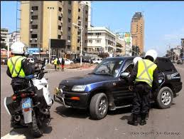
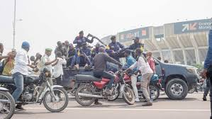
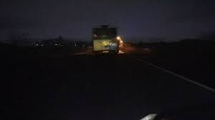
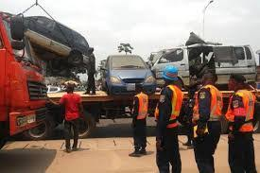
4. Amendes transactionnelles à la police de circulation routière
Arrêté interministériel n°001/CAB/MIN/INTERSECDAC/2012 et n°CAB/MIN/Finances/2012/535 du 22 Août 2012 portant fixation des taux des droits et taxes à percevoir à l’initiative de la police nationale
Accélération par conducteur sur le point d’être dépassé : 30 à 50$
Défaut de casque de protection pour les conducteurs des motos et des passagers: 20 à 35$
Arrêt ou stationnement de nuit ou par visibilité insuffisante sans éclairage: 40 à 60$
Arrêt ou stationnement interdit: 20 à 35$
30

Slide 31
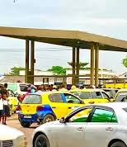
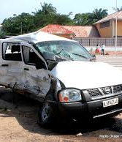
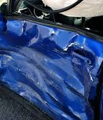
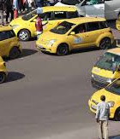
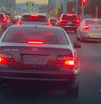
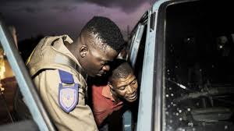
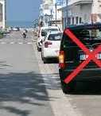
5. Changement important de direction sans avertissement préalable (Sans clignotant): 20 à 35$
10. Conditions techniques non conformes (freins, feux, etc.) : 20 à 35$
8, Circulation la nuit ou pas visibilité insuffisante sans éclairage: 40 à 60$
11. Conduite avec portière ouverte: 20 à 50$
6. Circulation à gauche, sur chaussée à double sens: 20à 50$
9. Circulation sans plaque d’immatriculation 45 à 90$
7. Circulation en dehors de la chaussée 20 à 35$
12. Conduite en état d’ivresse 50 à 100$
31

Slide 32
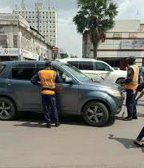
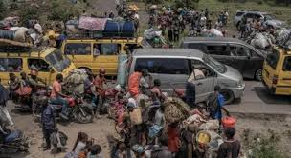
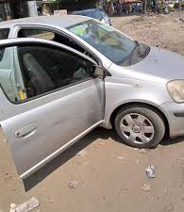
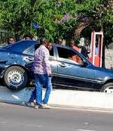
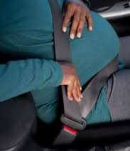
13. Conduite sans permis de conduire: 30 à 60$
18. Dommage causé à la voie publique par la faute de tout usager: 50 à 100$
16. Délit de fuite: 25 à 60$
19. Excès de vitesse : 50 à 100$
14. Défaut de ceinture de sécurité : 20 à 35$
17. Détention/ Présentation des faux documents de bord: 25 à 50$
15. Défaut de document de bord: 20 à 35$
20. Fausses manœuvres 20 à 35$
32

Slide 33
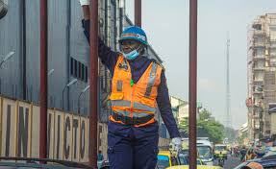
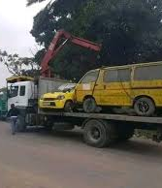
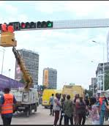
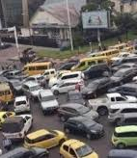
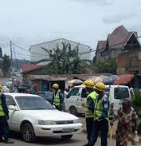
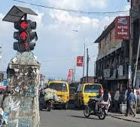
2. Franchissement, Chevauchement d’une ligne continue : 20 à 35$
26. Mise en fourrière de tout véhicule qui circule: 20 à 35$
24. Maintien des feux de route avec véhicule en face : 20 à 50$
27. Non respect de distance entre 2 véhicules: 20 à 35$
22. Gêne ou entrave à la circulation: 20 à 35$
25. Mauvais chargement 20 à 35$
23. Incommodassions (Bruit, poussière, fumée, gaz nocif) : 20 à 35$
28. Non respect de signal stop: 20 à 35$
33

Slide 34
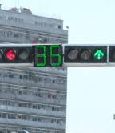
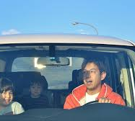
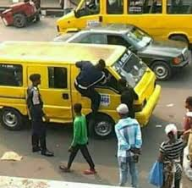
29. Non respect des marques routières : 20 à 35$
32. Permis de conduite non valide (sans prorogation à expiration) : 20 à 35$
35. Refus de priorité : 20 à 40$
36. Refus de serrer à droite par conducteur sur le point d’être dépassé : 20 à 35$
30. Non respect des signaux lumineux : 20 à 35$
33. Plaque d’immatriculation non conforme 20 à 50$
34. Réfus d’obtempérer: 20 à 50$
31. Non respect des signaux routiers: 20 à 35$
37. Transport interdit d’un enfant de moins de 10 ans en place avant: 20 à 35$
34

Slide 35
5. IG et lutte contre les antivaleurs
L’inspection Générale IG de la PNC est l’Organe régalien assurant la Compétence Personnelle de police de Police sur l’organisation et fonctionnement de la Police Nationale dans toute l’étendue du Territoire national.
Article 4 du décret n° 15/026 du 09 décembre 2015 déterminant l’organisation et le fonctionnement de l’Inspection Générale de la Police Nationale Congolaise.

Slide 36
5. IG et lutte contre les antivaleurs (suite)
L’IG veille donc de ce fait à l’application stricte des lois, règlements, instructions et directives de la PNC. Elle assure par son encadrement la garantie de respect des droits de l’homme, de la protection des libertés individuelles et collectives et des biens dans l’exercice des fonctions de agents de carrière de la PNC.
C’est donc elle qui chapote les prestations de la police de circulation routière et peut, le cas échéant, appeler à une procédure disciplinaire, tout agent qui se serait compromis.

Slide 37
5. IG et lutte contre les antivaleurs (suite)
Par ses missions de contrôle, d’audit, d’enquête et évaluation, l’IG s’assure de la mise en œuvre du code déontologique par les agents affectés à la police de circulation routière.
C’est dans ce cadre qu’elle est appelée à prendre des mesures susceptibles de mettre les citoyens en confiance face aux abus du personnel de la circulation routière. C’est le cas de la mis en place tout récemment des numéros verts pour faciliter la dénonciation des abus et antivaleurs de la part des agents de la PNC affectés à la circulation routière.

Slide 38
5. IG et lutte contre les antivaleurs
Cas d’abus constatés dans l’exercice des fonctions des agents de la police de circulation routière
Les agents de la police routière qui sont censés veiller à l’Ordre public, utilise par ailleurs dans la pratique, la police administrative à des fins autres que la tranquillité publique. C’est ainsi qu’il est devenu plus fréquent de voir un agent de PNC utiliser la force non pour renforcer la tranquillité publique et rétablir l’Ordre mais comme tremplin pour assouvir les besoins personnels au mépris quelque fois de la déontologie des agents de la PNC.

Slide 39

5. IG et lutte contre les antivaleurs
Cas d’abus constatés dans l’exercice des fonctions des agents de la police de circulation routière.
Parmi les abus constatés, il se dénombre les cas suivants:
Privilégier lors d’un embouteillage les conducteurs qui laissent les pourboires appelés couramment « MAYI »: Ce qui constitue une sorte de corruption.
Faciliter le sens unique pour faciliter un conducteur ;
Exiger des grosses sommes et Créer les infractions non existantes pour des cas d’incidents de la route (Crevaison, déchargement batterie…) ;

Slide 40
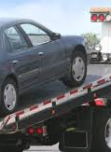
Utiliser l’intimidation et la violence dans des contrôles de routine des papiers;
Faciliter le non-respect de feu de signalisation à un conducteur
Arracher violemment le véhicule à un conducteur sans motif valable
Utiliser la violence en cassant et montant sur le véhicule
Ramassage et remorquage des véhicules de manière abusive

Slide 41
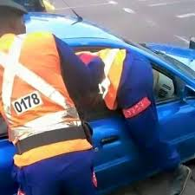
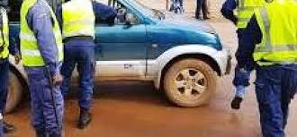
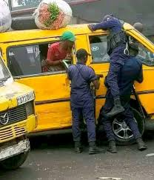
Quelques images
Monter sur les véhicules
Arracher violemment le contact du conducteur
Arracher les documents sans infractions
Casser les véhicules
41

Slide 42
Rôle de l’IG contre les Abus des agents de circulation routière
En tant que Police de police et Garant des droits fondamentaux et du maintien de l’Ordre public par ses agents de police de circulation routière affectés à cet effet, l’IG devrait en dehors de ce qui a déjà été fait renforcer la répression de ses agents qui outrepassent leurs missions et dont les actions menacent la tranquillité publique.
cette présentation entend présenter quelques recommandations.

Slide 43
Recommandations AIGLE ACADEMIA à l’IG
Le taux élevé de la corruption étant dû, AIGLE ACADEMIA encourage l’IG à renforcer les politiques tendant à améliorer les traitements des agents
Mettre en place à côté des numéros d’appel un espace virtuel des dénonciations rapide des cas d’abus des agents de la circulation routière, tel une page en ligne accessible à tous
Placer les caméras de surveillance sur les grands boulevards pour retracer les cas d’abus
Renforcer le suivi postérieurs et réprimandes des conducteurs complices des actes d’abus de la part des agents de la circulation routière,

Slide 44

Merci
Félicien KALALA MUPINGANI
f.kalala@droit-unikin.ac.cd
https://aigle-academia.org/

